Slide 1

TRABAJO FINAL
ESTRUCTURA DE DATOS
RULETA MORTAL
“El poder de las palabras”
INTEGRANTES: Alfaro, Josué Dario – LU:3490

Slide 2
Introducción
Este informe tiene por objetivo explicar el funcionamiento de los módulos más importantes de la “Ruleta Mortal”
Las estructuras de datos utilizadas.
Las consideraciones, validaciones que se implementaron.
Soluciones a casos planteados y aportes hechos a los requerimientos del sistema.
Descripción del Problema
El problema que queremos solucionar es plantear un sistema que pueda proveer una plataforma de juego para la ruleta y gestione turnos de cada jugador, almacene palabras registradas para la ruleta en un banco de palabras y los jugadores registrados en un banco de jugadores de forma ordenada, junto con un cuadro de honor de los jugadores que ganaron, además, al finalizar el juego, guardar el puntaje del ganador y su puntaje más alto

Slide 3
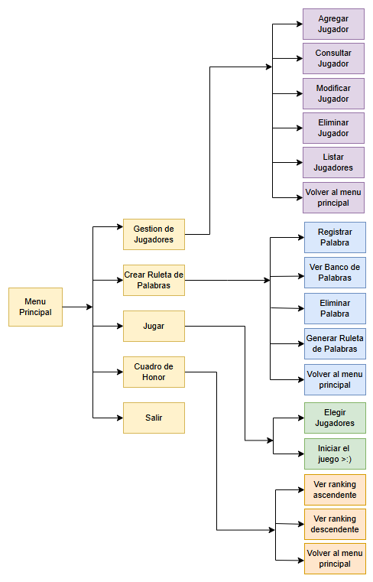
Diseño del proyecto (TOP –DOWN)
Se añadieron opciones para gestionar el banco de palabras, ver todas las palabras o eliminar una palabra

Slide 4

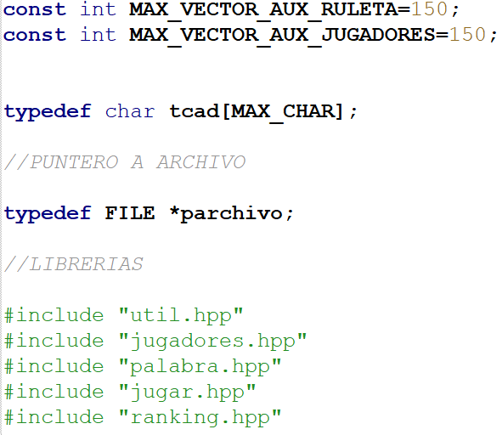
Librerias y constantes
Definimos el tamaño de la cadena que usaremos.
Definimos cantidad de sinónimos por palabra
Definimos el tamaño máximo del vector auxiliar para la ruleta
Definimos el vector max del contenedor de la cola de turnos
Definimos la cadena de caracteres
Definimos el puntero a archivo en el main
Definimos las librerías del proyecto en este orden, por que en ese orden se irán usando las distintas estructuras.

Slide 5
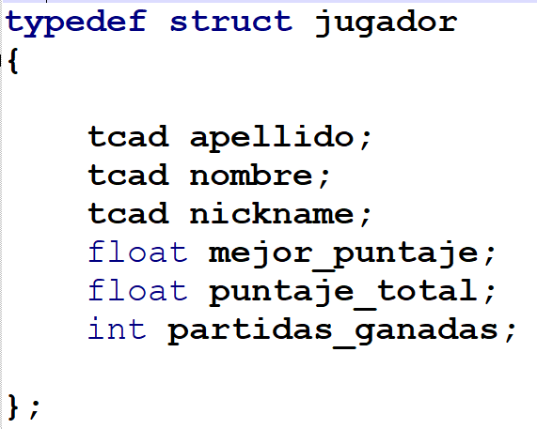
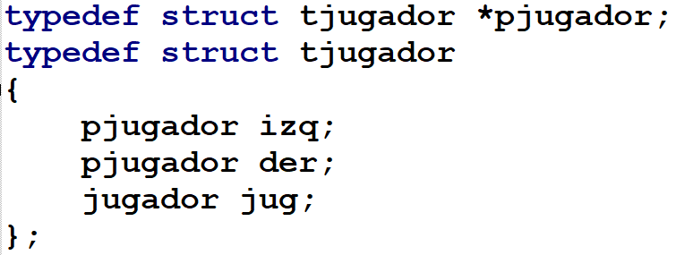





Jugadores
Deben registrarse en un archivo binario de jugadores.
Deben tener un nickname único por cada jugador.
Por cada jugador debe registrarse: apellido, nombre, nickname, mejor puntaje, puntaje total y cantidad de partidas ganadas. El nickname debe ser único.
Debe ordenarse el archivo binario por nickname utilizando ABB.
No deben registrarse datos nulos.
Estructuras utilizadas

Slide 6
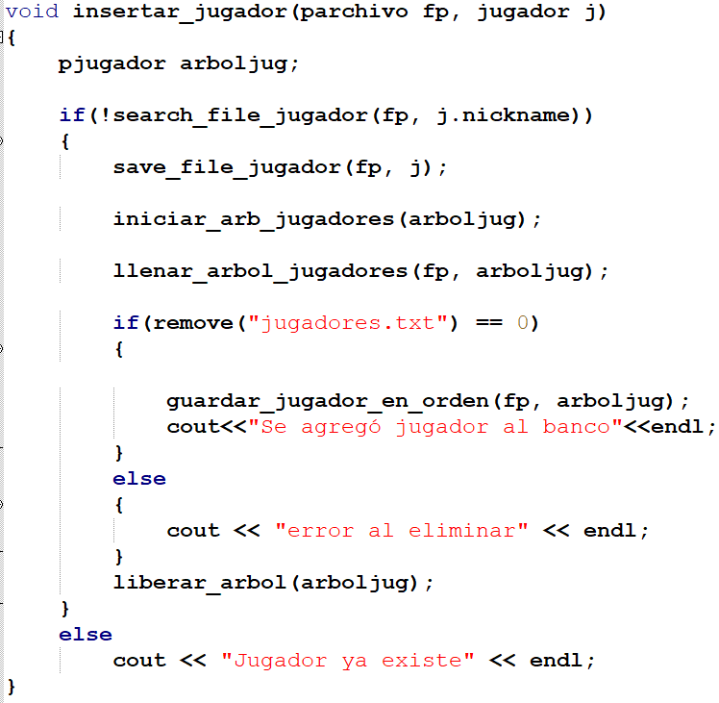



Inserción de jugadores
Desordenado
Desordenado
Ordenado
No está en archivo? jugadores.txt
jugadores.txt
jugadores.txt
jugadores.txt
Jugador ya existe

Slide 7
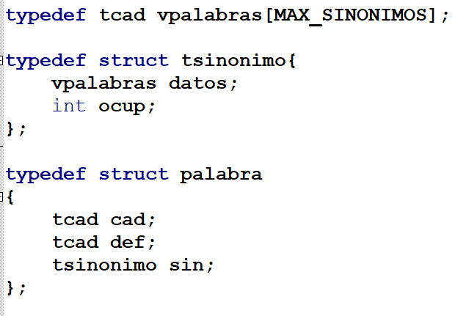
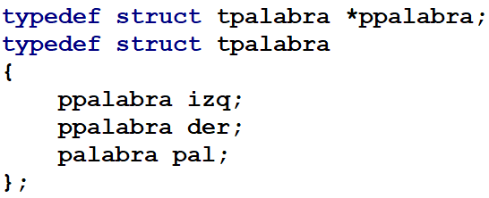
Palabra
Deben registrarse en un archivo binario de palabras.
Debe registrarse una palabra de forma única.
Por cada palabra debe registrarse: la palabra, definición y una lista de sinónimos (opcional) cada palabra debe ser única.
Debe ordenarse el archivo binario por palabra utilizando ABB.
No deben registrarse datos nulos.
Estructuras utilizadas
ocup
pal
pal
pal
pal
pal
cad: “libro”
def: “conjunto de hojas”
sin:
ocup: 1
texto
tomo

Slide 8
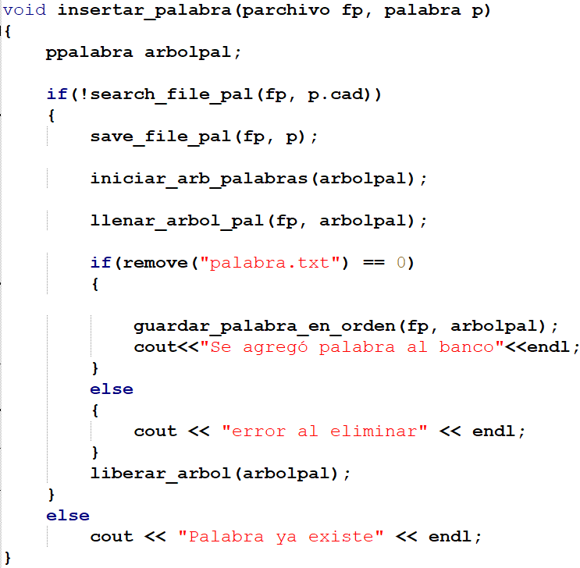
Inserción de palabras
Desordenado
p
p
Desordenado
Ordenado
pal
No está en archivo? palabra.txt
palabra.txt
palabra.txt
palabra.txt
pal
pal
pal
pal
pal
pal
p
p
p
p
pal
pal
pal
pal
pal
pal
p
p
p
p
palabra ya existe

Slide 9
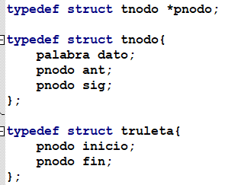
Ruleta de palabras
Deben generarse a partir de las palabras aleatorias del banco de palabras (“palabras.txt”)
Solo se puede generar una única vez por partida.
Se debe implementar con listas dobles.
El jugador indica la cantidad de palabras para la ruleta (entre N y el total de palabras del banco)
Estructuras utilizadas
Vector auxiliar para llenar la ruleta de tamaño total de palabras que se puede guardar
truleta
inicio
fin
NULL
pal
pal
pal
pal
pal
NULL

Slide 10
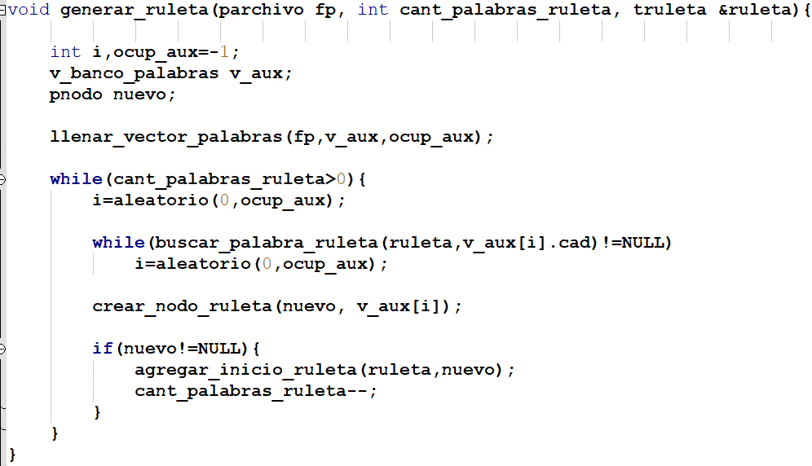
Generar ruleta
Queremos crear una ruleta de 5 palabras
1)
0
1
2
3
4
5
6
7
avion
auto
perro
martes
carta
silla
papel
aire
i
5 > 0
2)
Buscamos palabra en la ruleta
ruleta
NULL
, “martes”
Busca otra posicion
ruleta
NULL
martes
NULL
5
4

Slide 11
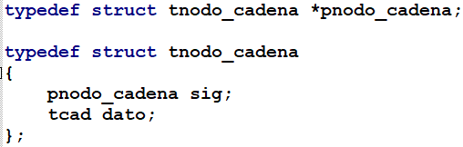
Turnos de jugadores
No puede estar el mismo jugador en la partida (debe ser único)
El comportamiento de los turnos de jugadores debe simularse con una cola (ESTATICA)
Las palabras ganadas de cada jugador debe manejarse mediante una pila (DINAMICA)
Por cada jugador deben registrarse sus vidas, el Nick del jugador, los puntos obtenidos, las palabras acertadas, adicionalmente la cantidad de palabras adivinadas, y la longitud de la palabra más larga
Deben haber al menos dos jugadores en el archivo de jugadores
Debe haberse generado la ruleta
Estructuras utilizadas
pnodo_cadena
lista
josdar
diegod
vtorres
vilteluis
NULL
Se utiliza la lista auxiliar para detectar si se ingresan nicks repetidos (operaciones de lista)

Slide 12
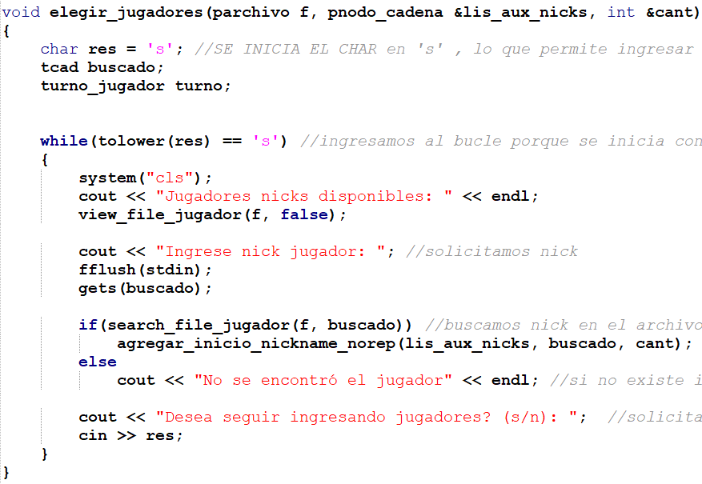
Elegir jugador para lista auxiliar de turnos
res = ‘s’
res == ‘s’
Ingrese nick
josdar
buscando el nick
NULL
palabra.txt
josdar
diegod
No existe…
Seguir ingresando?
res

Slide 13
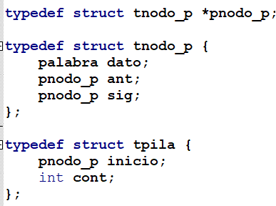
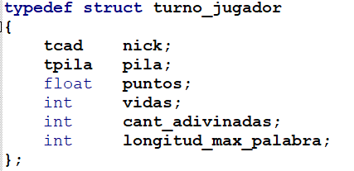
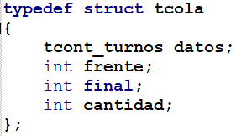
Pila de palabras adivinadas
tpila
p
p
p
p
cont: 4
Registro de turno de jugador
turno_jugador
Nick: “Josdar”
Puntos: 28
Vidas: 5
Cant adivinadas: 4
Long Max Pal: 7
p
p
p
cont: 4
p
tcont_turnos
Cola de turnos de Jugador
tcola
frente: 0
final: 2
cantidad: 2

Slide 14

Etapa Jugar
1) Cargar Lista de nicks a la cola de Turnos
josdar
diegod
NULL
Cola de turnos
2) Liberar la lista auxiliar
frente: 0
final: 2
cantidad: 2
3) Utilizamos la ruleta generada previamente con la cola de turnos para iniciar el juego
Ruleta de palabras
pal
pal
pal
4) Llamamos al modulo de jugar

Slide 15
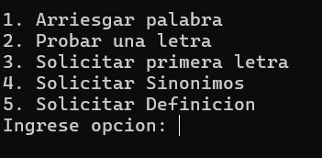
Jugar
Ruleta tiene palabras y juego activo
1) Quitamos la palabra
auto
auto
_ _ _ _
null
perro
2) Ocultamos la palabra:
3) Quitamos jugador de la cola
null
isla
pato
4) Se le muestra el menú de opciones
garrafa
Cola de turnos

Slide 16
MENU DE OPCIONES JUGAR
Arriesgar palabra
Probar una letra
Solicitar primera letra
Solicitar Sinónimos
Solicitar Definición
-
_ _ _ o
o
_ _ _ _
Arriesgar
a _ _ o
Arriesgar
?
Arriesgar
coche automovil
Arriesgar
?
vehículo motorizado con ruedas
Arriesgar
Arriesgar

Slide 17
Caso 1: Finalizacion por jugador
Juego TERMINADO
Ruleta tiene palabras y juego activo
No tiene vidas
?
null
auto
perro
Quitamos de la cola al ultimo jugador
Calculamos el puntaje en base a pila de palabras y longitud de pal. mas larga
null
isla
pato
TIENE PUNTOS?
garrafa
jugadores.txt
ACTUALIZAR ARCHIVO
Cola de turnos
NADIE GANO
Tiene vidas

Slide 18

Caso 2: Finalizacion por palabras jugadas
Juego TERMINADO
Ruleta tiene palabras y juego activo
?
null
auto
perro
Debemos verificar el ganador de los jugadores
null
isla
pato
garrafa
Cola de turnos
Aún quedan jugadores vivos
Tiene vidas

Slide 19
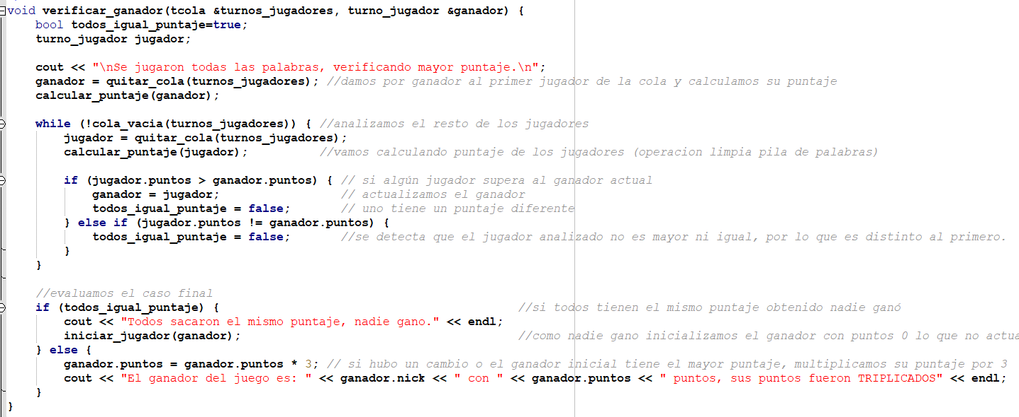

Verificar Ganador
TODOS IGUALES
Ganador
Mientras la cola no esté vacia
Jugador
NO TODOS IGUALES
>
jugadores.txt
NO TODOS IGUALES
?
Puntos x3
ACTUALIZAR ARCHIVO
TODOS TIENEN MISMO PUNTAJE NADIE GANO

Slide 20
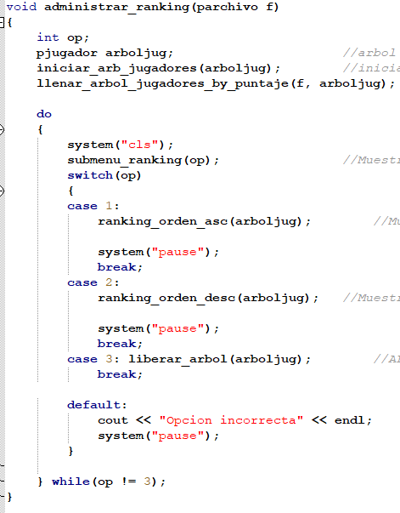
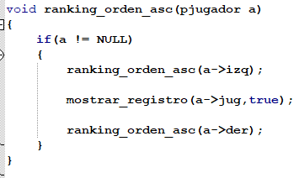
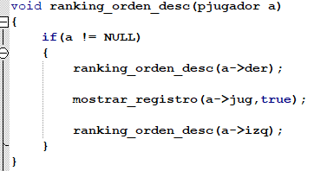
Ranking de Jugadores
jugadores.txt
1
Con el árbol mostraremos el contenido en orden ascendente I-R-D
2
Utilizaremos el mismo árbol para mostrar el contenido en orden descendente D-R-I
3

Slide 21


